Slide 1
基数排序刷题
数据结构与算法365特训营

Slide 2
基数排序刷题
本次课内容
POJ2388
POJ3618
HDU1718
HDU1872

Slide 3
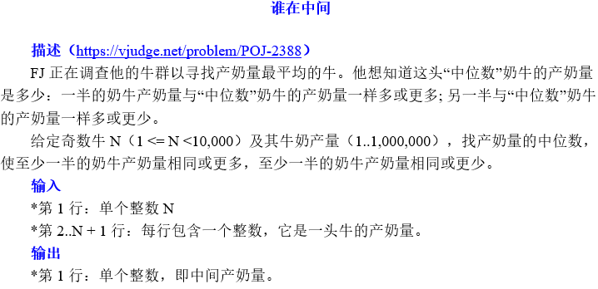
基数排序刷题
POJ2388

Slide 4
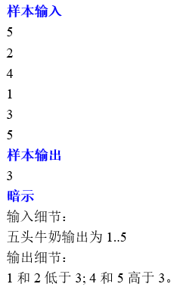
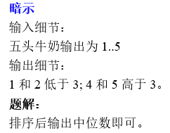
基数排序刷题
POJ2388

Slide 5
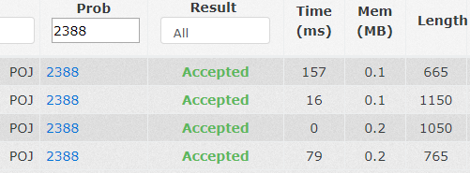
基数排序刷题
POJ2388
选择排序
堆排序
快速排序
插入排序
基数排序

Slide 6
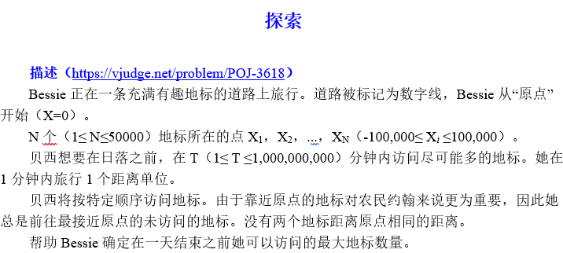
基数排序刷题
POJ3618

Slide 7
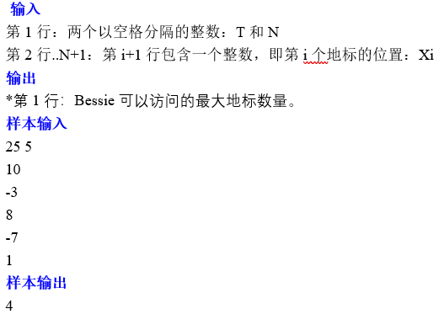
基数排序刷题
POJ3618

Slide 8
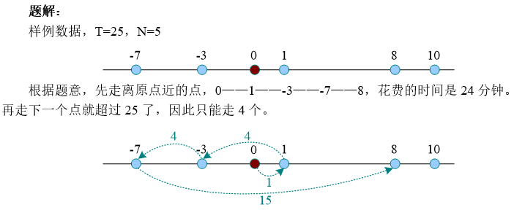
基数排序刷题
POJ3618

Slide 9
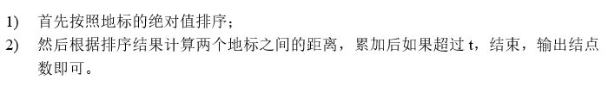
基数排序刷题
POJ3618

Slide 10
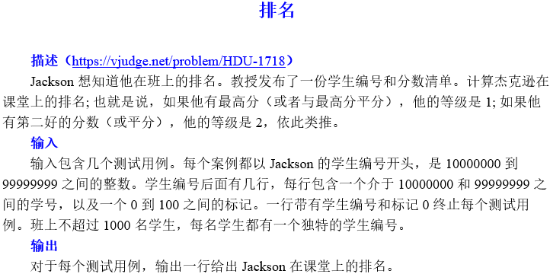
基数排序刷题
HDU1718

Slide 11
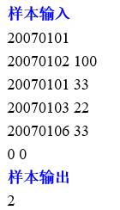
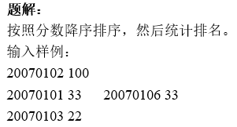
基数排序刷题
HDU1718

Slide 12
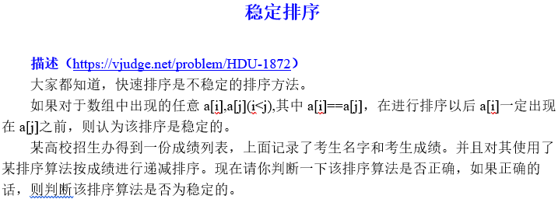
基数排序刷题
HDU1872

Slide 13
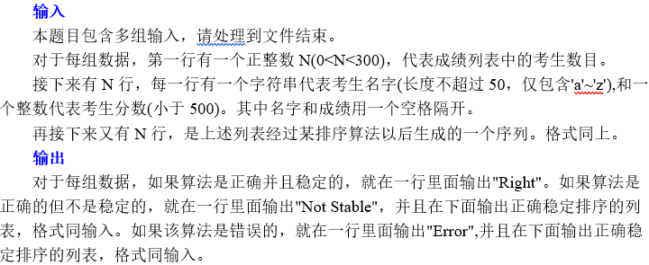
基数排序刷题
HDU1872

Slide 14

基数排序刷题
HDU1872

Slide 15
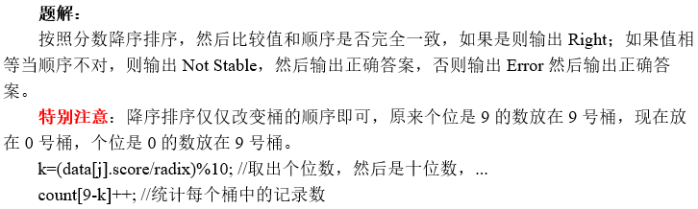
基数排序刷题
HDU1872

Slide 16
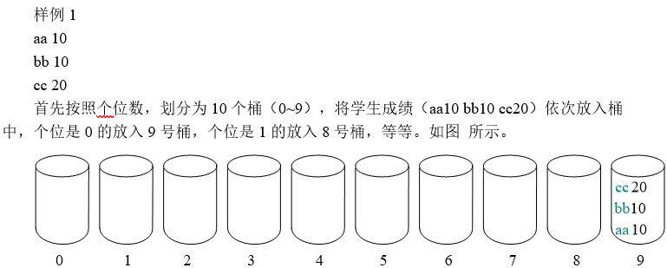
基数排序刷题
HDU1872

Slide 17

基数排序刷题
HDU1872

Slide 18
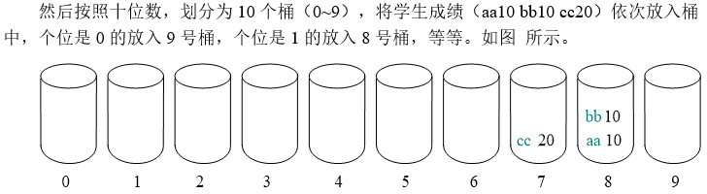
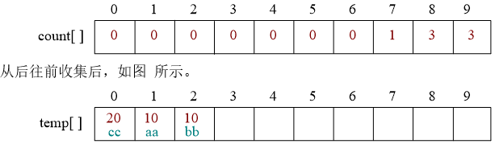
基数排序刷题
HDU1872

Slide 19

基数排序刷题
HDU1872

Slide 20
作业
POJ2388
POJ3618
HDU1718
HDU1872

